Slide 1
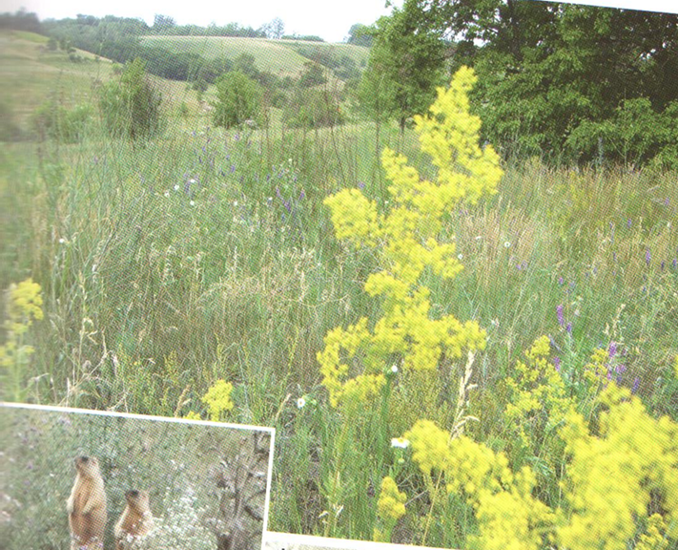
Первоцвіти вісники весни
Благословенна земля ця не дісталася нам у спадок від батьків – ми взяли у борг її в нащадків.
Т. Г. Нікітін

Slide 2

Проліска сибірська
Я- перша квіточка весни,
Я – пролісковий цвіт,
Я пережив зимові сни
І знов родивсь на світ.
У мене очі голубі,
Такі, як неба синь,
Росту між кленів, між дубів,
Люблю я сонце й тінь.
Зелені рученьки мої
Листочками зовуть.
Я полюбив ліси й гаї,
Живу я здавна тут.
І вірю: люблять всі мене,
Як весну золоту,
Бо знають,що зима мине,
Коли я розцвіту.
Марія Познанська

Slide 3
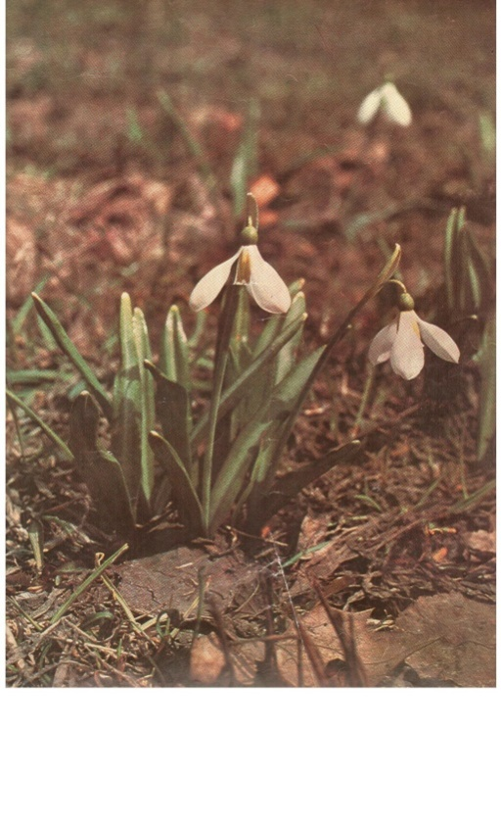
Шафран сітчастий – вид, , занесений до Червоної книги України

Slide 4
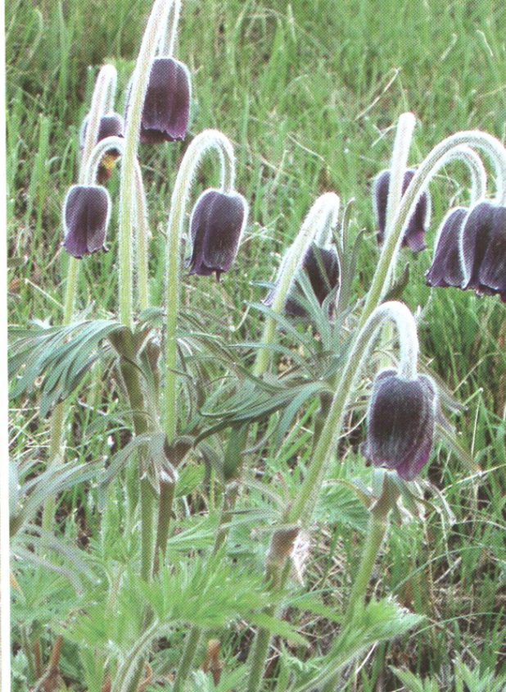
Сон чорніючий - вид, занесений до Червоної книги України

Slide 5
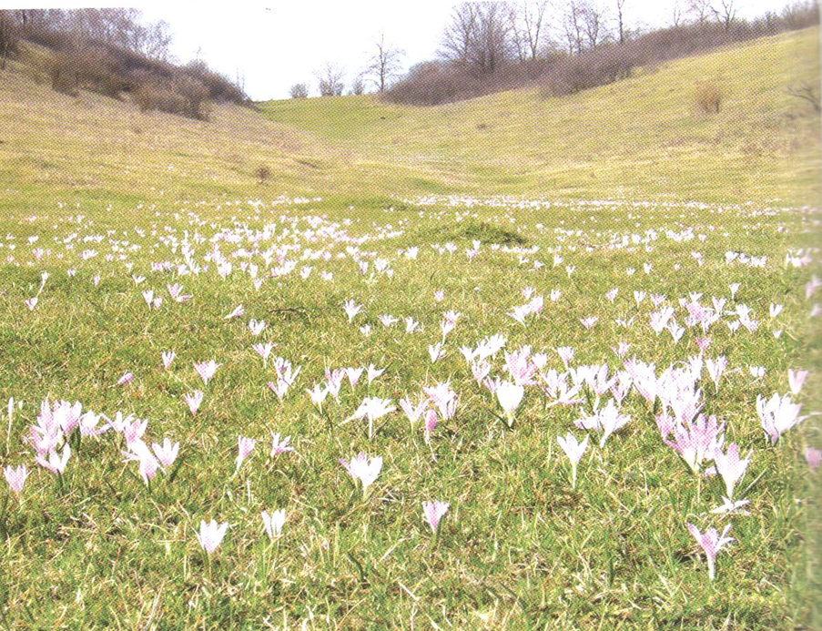
Брандушка різнокольорова

Slide 6
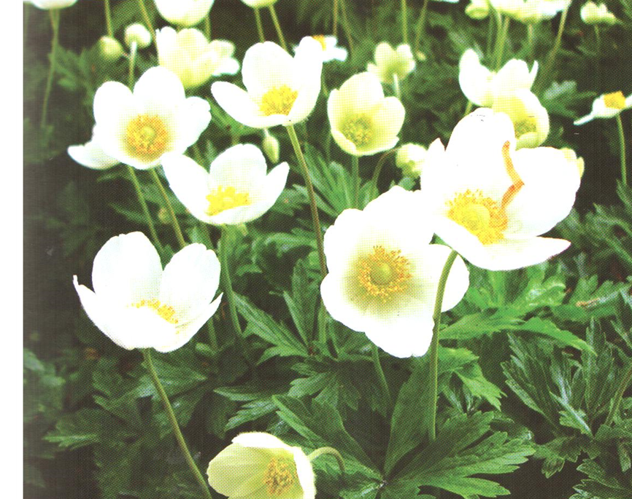
Анемона лісова – вид охороняється в Полтавській області

Slide 7
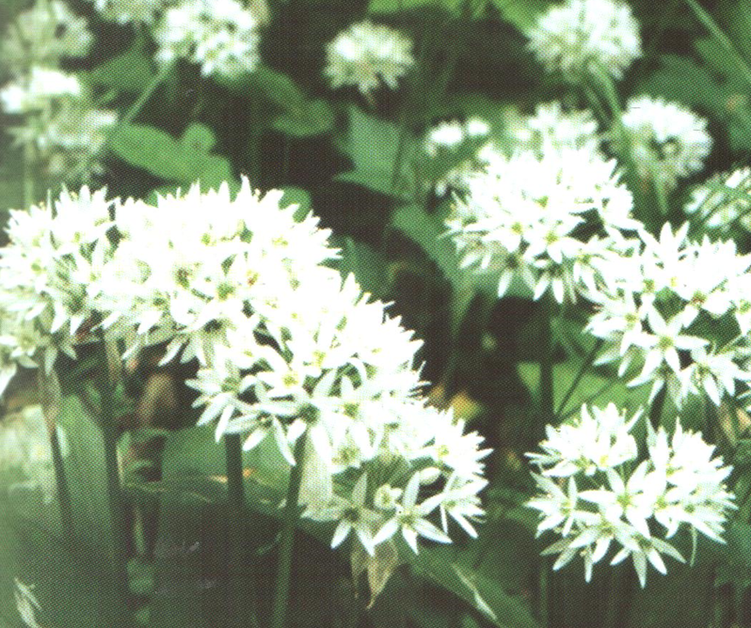
Цибуля ведмежа, черемша – вид, занесений до Червоної книги України

Slide 8
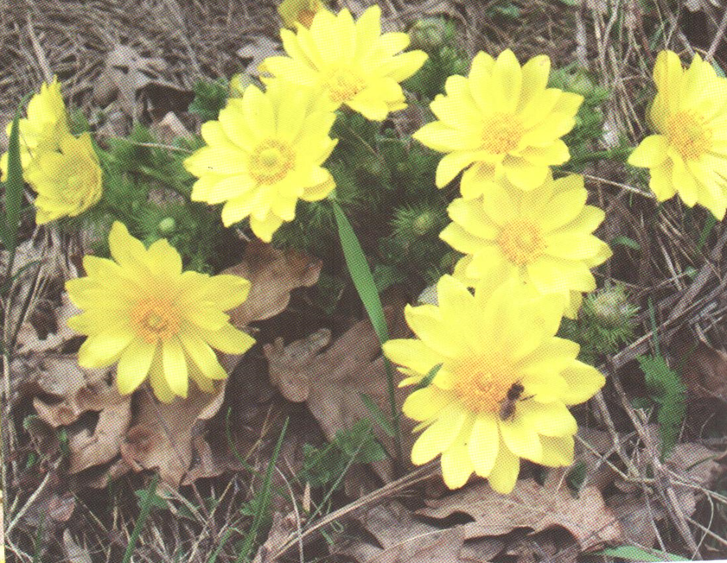
Горицвіт весняний - візитка степових схилів Диканщини, охороняється в Полтавській області

Slide 9
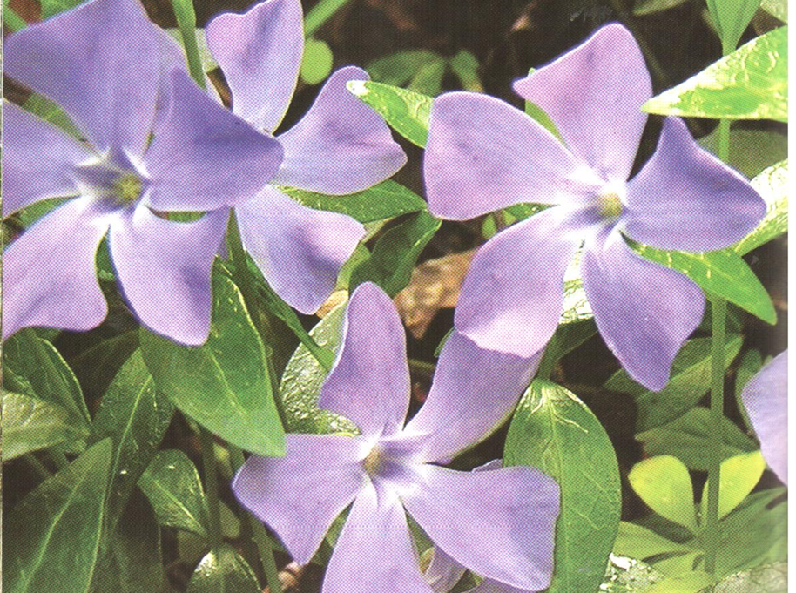
Барвінок малий - реліктова рослина широколистих лісів Диканщини, охороняється в Полтавській області

Slide 10
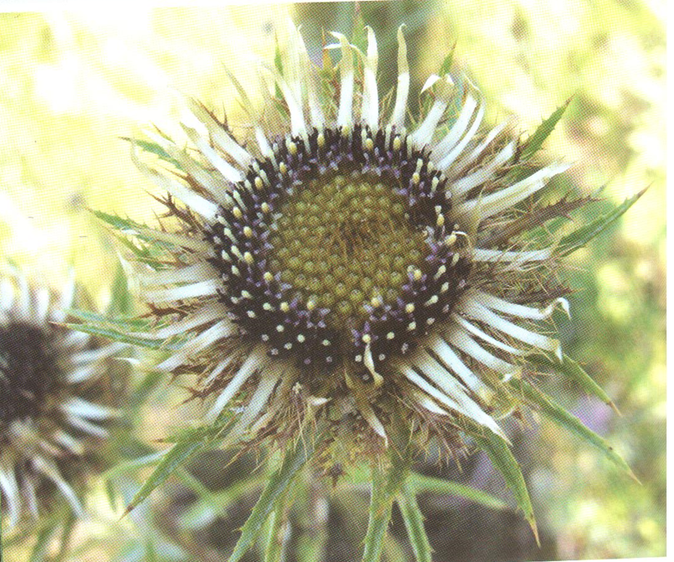
Відкасник Біберштейна

Slide 11
Шафран сітчастий – вид, , занесений до Червоної книги України

Slide 12
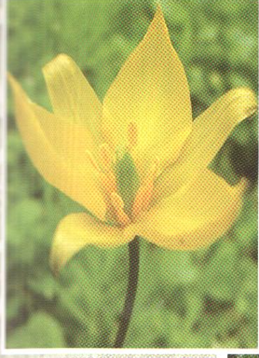
Тюльпан дібровний
Рідкісна рослина дібров, занесена до Червоної книги України

Slide 13
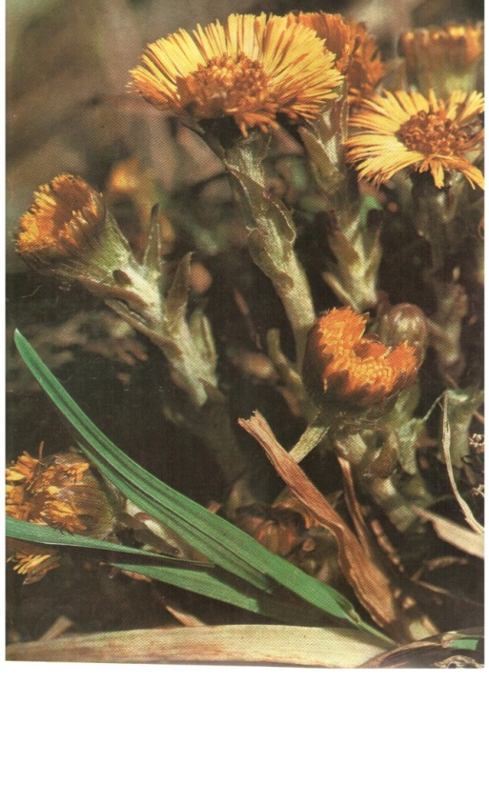
Мати-й-мачуха

Slide 14
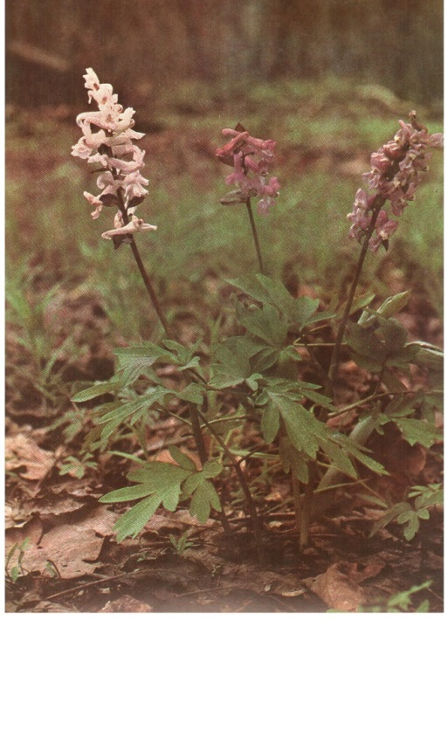
Ряст

Slide 15
Ряст

Slide 16
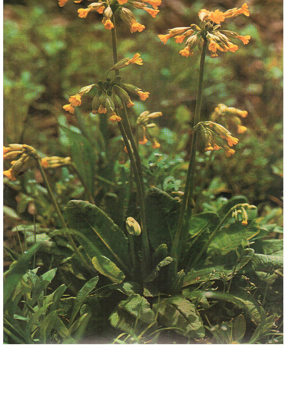
Первоцвіт

Slide 17
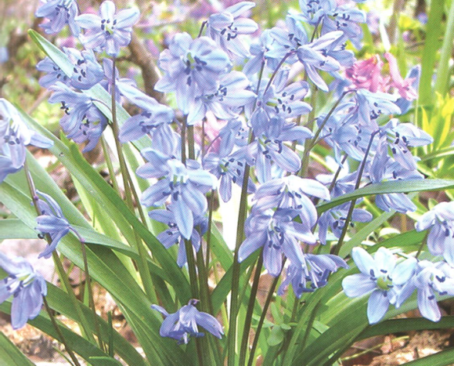
Милуйся весняними рослинами, але не зривай їх для букетів!

Slide 18
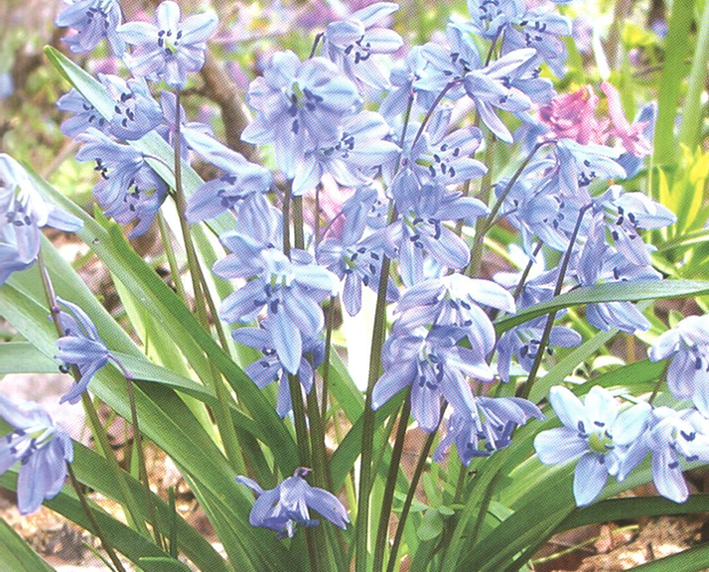
Дай відповідь
Як називається ця рослина?
Чи росте вона в нашому лісі?
Чи охороняється вона законом? Яким саме?

Slide 19
Проблемне питання
Що ти робитимеш, якщо побачиш на базарі бабусю, яка торгує первоцвітами ?

Slide 20
Творче завдання
Ти йдеш до лісу і хочеш своїми враженнями і побаченим поділитися з друзями.
Як ти можеш передати друзям побачені первоцвіти?
Чому можуть зникнути первоцвіти?
Чим ти можеш допомогти природі у збереженні ранньоквітучих рослин?

